Slide 1
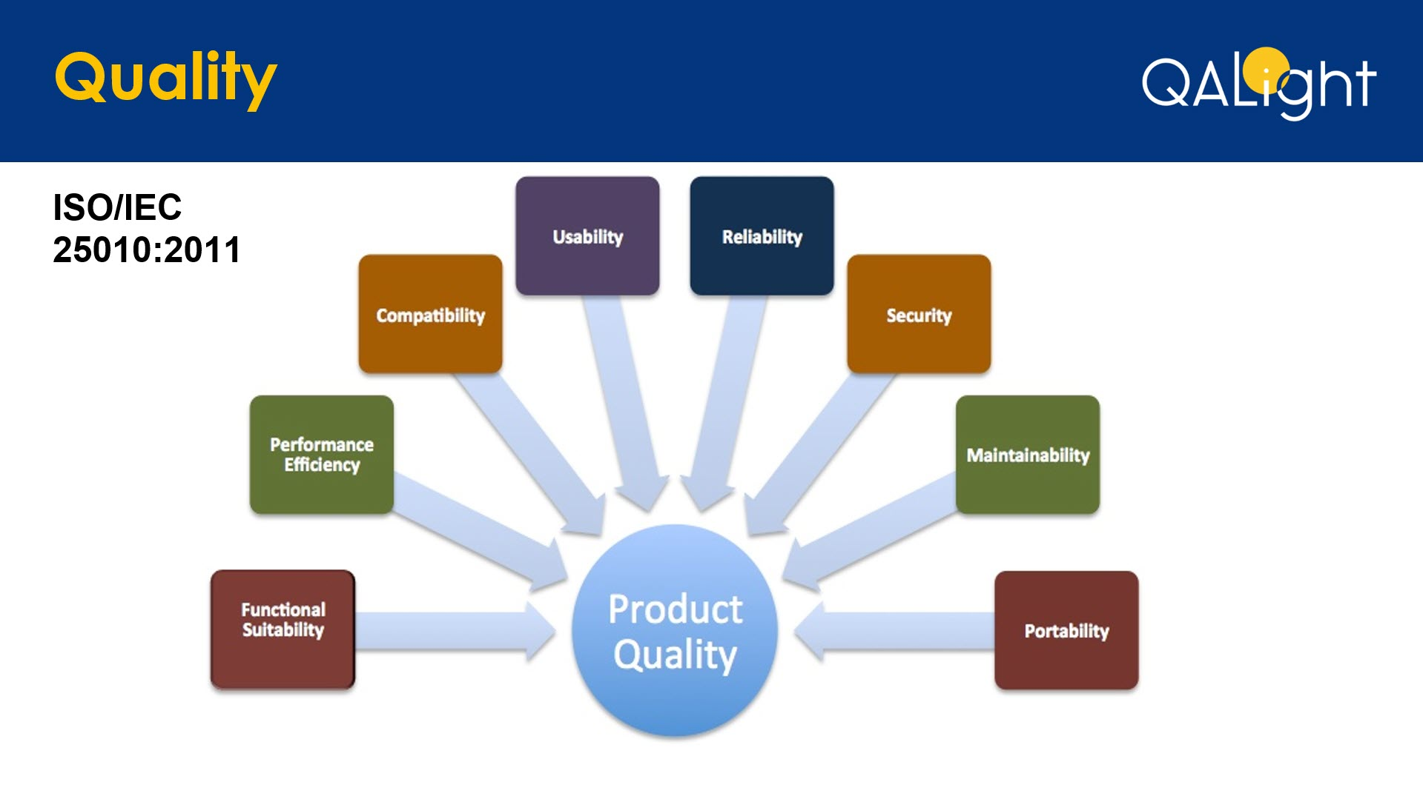
Дослідження характеристик якості ПЗ на базі стандартів ISO 9126 та 25010
Виконав:
Студент групи ІП-20-1
Солнцев О.Ю.
Перевірила: Бандура Вікторія Валеріївна

Slide 2
Стандарт ISO 25010
Якість програмного забезпечення — здатність програмного продукту за заданих умов задовольняти встановленим або передбачуваним потребам (ISO/IEC 25000:2014).
Завдання:
Провести оцінювання якості програмних продуктів за допомогою використання метрик стандарту якості ПЗ ISO 25010. Програмний продукт і вимоги кінцевого користувача вибрати згідно варіанту.

Slide 3
Варіант 1
• дозволяти клієнтові оформити замовлення й забезпечити їхню доставку;
• працювати 7 днів у тиждень і 24 години на добу;
• користувач повинен, знаючи назву товару й маючи середні навички роботи в Інтернет, знаходити потрібний йому товар за не більш ніж 2 хв.;
• інженер не професіонал з комп’ютерних технологій повинен протягом одного дня вміти розібратися в 80% функцій системи;
• підтримувати обслуговування до 10000 запитів у секунду;
• додавання в систему нового виду запитів не повинне вимагати більше 3 людино-днів;
• ПЗ повинне зберігати файли звітів у форматах MS Word 20**, MS Excel 20** HTML, RTF та у вигляді звичайного тексту.

Slide 4
Виконання оцінювання
В даному випадку, опираємось на стандарт ISO 25010, оскільки з всіх вищевказаних він є найновішим, згідно якого якість ПЗ
можна чисельно виразити за допомогою формули:
Q = ∑(f1+f2+f3+f4+f5+f6+f7+f8+f9+f10)/10 або Q = ∑(fn)/n
де: Q - загальне чисельне значення якості програмного
забезпечення;
f1 - функціональна повнота;
f2 – функціональна правильність;
f3 - адаптованість;
f4 - час виконання задачі;
f5 - використання ресурсів;
f6 - здатність до взаємодії/співіснування;
f7 - облажливість/захист від помилок користувачів;
f8 - доступність;
f9 - відмовостійкість;
f10 - відновлюваність.

Slide 5
Виконання оцінювання
f1 - функціональна повнота:
Оформлення замовлення
Дозволяти клієнтові вводити дані про замовлення, такі як назва товару, кількість, ціна, спосіб доставки.
Дозволяти клієнтові вибрати спосіб оплати.
Дозволяти клієнтові відправити замовлення.
Доставлення
Обробляти замовлення і відправляти їх кур'єром або поштою.
Відстежувати статус доставки.
Пошук товарів
Дозволяти користувачеві вводити назву товару або інші параметри для пошуку.
Відображати результати пошуку.
Ознайомлення з функціями системи
Надавати користувачеві доступ до документації з використанням системи.
Надавати користувачеві доступ до інтерактивних навчальних матеріалів.
Підтримка навантаження
Підтримувати обслуговування до 10000 запитів у секунду.
Розширюваність
Дозволяти додавати нові види запитів без суттєвих змін в існуючому коді.
Зберігання звітів
Зберігати файли звітів у форматах MS Word 20**, MS Excel 20** HTML, RTF та у вигляді звичайного тексту.
Кількість реалізованих функціональних вимог: 7
Кількість заданих функціональних вимог: 7
Значення метрики: 1

Slide 6
Виконання оцінювання
f2 – функціональна правильність - відсутня, через відсутність системного тестування;
f3 - адаптованість:
Якщо вважати, що система повинна бути адаптованої під виконання та обслуговування до 10000 запитів у секунду, та якщо очікувана кількість та фактична кількість обслуговуваних запитів збігається, тоді дана характеристика дорівнюватиме 1.
Також, атрибут розширюваність, який вимагає для додавання в систему нового виду запитів не більше 3-ьох людино-днів, при ідентичному та фактичному терміні часу для реалізації, даний атрибут дорівнюватиме 1.
Середнє значення для характеристики є – 1.
f4 - час виконання задачі:
Якщо вважати задачею функціонал пошуку товару, тоді користувач повинен, знаючи назву товару й маючи середні навички роботи в Інтернет, знаходити потрібний йому товар за не більш ніж 2 хв.;
Якщо очікуваний час гіпотетично збігається з фактичним часом, тому значення даної характеристики буде рівним 1.

Slide 7
Виконання оцінювання
f5 - використання ресурсів: У даному випадку в вимогах не зазначено жодних вимог щодо використання ресурсів програмного забезпечення.
f6 - здатність до взаємодії/співіснування: Ця характеристика є важливою, оскільки вона визначає, наскільки добре програмне забезпечення може взаємодіяти з іншими системами. У даному випадку в вимогах не зазначено жодних вимог щодо здатності до взаємодії програмного забезпечення.
f7 - облажливість/захист від помилок користувачів:
Перевіряється юзабіліті-тестуванням: чи легко і зрозуміло користувачеві користуватися програмним забезпеченням.
Метрики: Час навчання користувача(год) / Обсяг, яким повинен оволодіти користувач(%)
Обрахунок:
Час навчання користувача: 8 - годин
Умовна кількість помилок, допущених користувачем: 80%
Значення метрики: 0,8

Slide 8
Виконання оцінювання
f8 – доступність:
При умові, що система працюватиме 7 днів у тиждень і 24 години на добу безперестанно як і задано у вимогах, дана характеристика буде рівною одиниці;
f9 – відмовостійкість:
Ця характеристика є важливою, оскільки вона визначає, наскільки добре програмне забезпечення може відновитися після збою. У даному випадку в вимогах не зазначено жодних вимог щодо відмовостійкості програмного забезпечення.
f10 – відновлюваність:
У даного додатку відсутній будь-який захист від переривань, тому, значення даної метрики становить 0.

Slide 9
Обрахунок
На основі розрахунку вищевказаних метрик, здійснено розрахунок якості ПЗ. Значення якості ПЗ наступне:
Q = (f1 + f3 + f4 + f7 + f8 + f10)/6 = (1 + 1 + 1 + 0,8 + 1 + 0)/6 = 0,8
Висновок
По числовому значенню якості, можна сказати, що вимоги, за якими буде створена система, є якісними.

